Slide 1
Zákony plynů (Charlesův)

Slide 2
Charakterizujte veličinu OBJEM PLYNU a uveďte
jednotku objemu:
Objem plynu je dán velikostí nádoby, kterou plyn rovnoměrně vyplňuje. Jednotkou objemu je 1m³, častěji se však používá dílčí jednotka 1dm³ (1 l).
Vysvětlete vlastními slovy podstatu Charlesova zákona:
Za stálého objemu plynu je tlak plynu přímo úměrný absolutní teplotě tohoto plynu.
Uveďte, pro jaké děje platí Charlesův zákon:
Charlesův zákon platí pro tzv. izochorické děje, to znamená děje, které s plynem probíhají při kostantním objemu tohoto plynu.

Slide 3
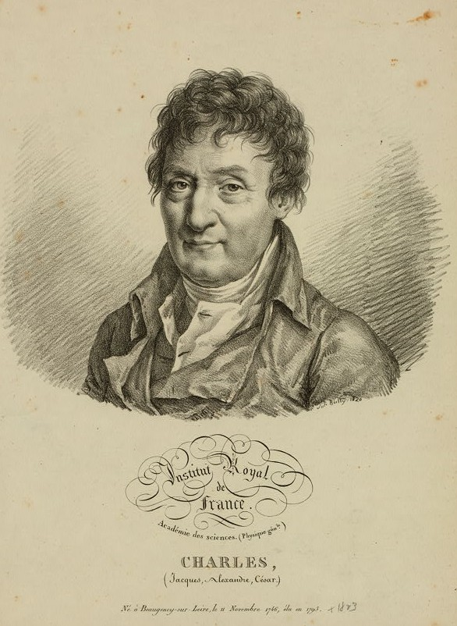
Obr. 1:
Charles Jacques Alexandre César
Charles Jacques Alexandre César (12.11.1746 - 7. dubna 1823) byl francouzský vynálezce, vědec, matematik a vzduchoplavec.
Charles vypustil v srpnu 1783, jako první na světě, vodíkem naplněný balón bez posádky. Podruhé , v prosinci 1783, už s posádkou - Charles a jeho mechanik Nicolas-Louis Robert v něm vystoupali do výšky asi 550 m.
Jeho práce s plyny vedla k formování zákona pro izochorický děj v roce 1787. Ačkoli je tento zákon tím, co ho nejvíce proslavilo, nepublikoval ho sám. Zveřejnil ho až o 15 let později Joseph Gay-Lussac.

Slide 4
Napište Charlesův zákon pomocí vzorečku:
p₁ / T₁ = p₂ / T₂
? Co vyjadřují jednotlivé symboly ve vzorečku ?
p₁ → původní tlak plynu
T₁ → původní teplota plynu
p₂ → nový tlak plynu
T₂ → nová teplota plynu

Slide 5
Příklad 1:
Plyn v tlakové nádobě má tlak 100 kPa při teplotě 283 K. Jaký tlak bude mít tento plyn, zvýšíme-li jeho teplotu o 10 °C?
Zápis úlohy:
původní tlak plynu: p₁ = 100 kPa (100 000 Pa)
původní teplota plynu plynu: T₁ = 283 K (9,85 °C)
nová teplota plynu: T₂ = 293 K (19,5 °C)
nový tlak plynu: p₂ = ? dm³
objem plynu během děje: V = konstantní

Slide 6
Řešení:
p₁ / T₁ = p₂ / T₂
100 000 / 283 = p₂ / 293
353,357 = p₂ / 293
p₂ = 293 • 353,357
p₂ = 103533 Pa (103,533 kPa)
Odpověď:
Zvýšíme-li teplotu tohoto plynu o 10 °C , zvýší se tlak plynu
v nádobě o konstantním objemu ze 100 kPa na 103,533 kPa .

Slide 7
Příklad 2:
Stálý objem plynu má při teplotě 320 K tlak 1MPa.
O kolik °C musíme zvýšit teplotu, aby tlak tohoto plynu vzrostl na 1,2 MPa?
Zápis úlohy:
původní tlak plynu: p₁ = 1 MPa (1000 000 Pa)
původní teplota plynu: T₁ = 320 K (46,85 °C)
nový tlak plynu: p₂ = 1,2 MPa (1200 000 Pa)
nová teplota plynu: T₂ = ? Pa
objem plynu během děje: V = konstantní

Slide 8
Řešení:
p₁ / T₁ = p₂ / T₂
1000 000 / 320 = 1200 000 / T₂
3125 = 1200 000 / T₂
T₂ = 1200 000 / 3125
T₂ = 384 K (110,85 °C)
Odpověď:
Aby se tlak plynu při konstantním objemu zvýšil z 1 MPa na 1,2 MPa, musí se zvýšit teplota z 320 K na 384 K, to je o 64 °C.

Slide 9
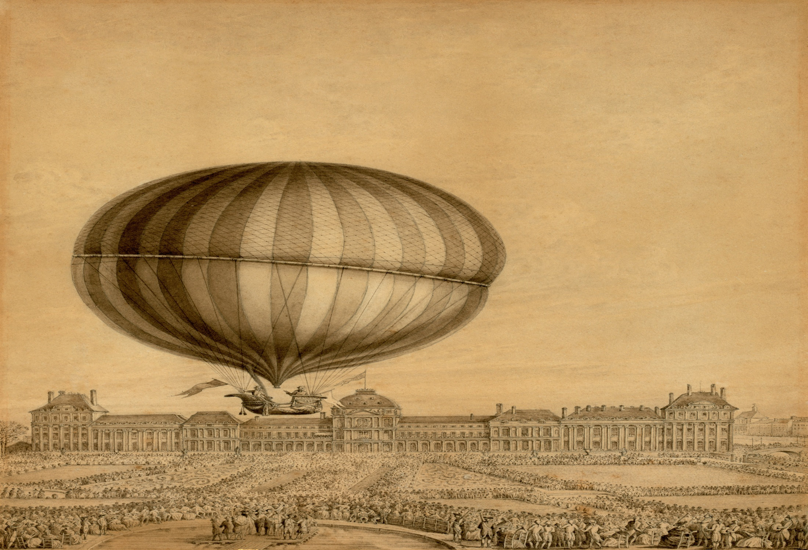
Obr. 2: Jacques Charles a Nicolas Marie-Noel Robert, v roce 1783 v Paříži, při letu v balonu naplněném vodíkem.

Slide 10
Literatura:
ŠRÁMEK,V., KOSINA, L. CHEMICKÉ VÝPOČTY A REAKCE. Úvaly u Prahy: ALBRA, 1996.
Obr. 1:
File:Jacques Alexandre César Charles.jpg. In: Wikipedia: the free encyclopedia [online]. Crative commons. San Francisco (CA): Wikimedia Foundation, 2001- [cit. 2013-03-18]. Dostupné z: http://en.wikipedia.org/wiki/File:Jacques_Alexandre_C%C3%A9sar_Charles.jpg

Slide 11
Obr. 2.:
File:Jacques Charles Luftschiff.jpg. In: Wikipedia: the free encyclopedia [online]. Creative Commons. San Francisco (CA): Wikimedia Foundation, 2001- [cit. 2013-03-18]. Dostupné z: http://en.wikipedia.org/wiki/File:Jacques_Charles_Luftschiff.jpg
Jacques Charles. In: Wikipedia: the free encyclopedia [online]. Creative Commons. San Francisco (CA): Wikimedia Foundation, 2001- [cit. 2013-03-18]. Dostupné z: http://en.wikipedia.org/wiki/Jacques_Charles

